Slide 1

Internet of Things
Workshop Pembuatan Sistem dan Aplikasi IoT – Pertemuan ke 2

Slide 2

Instalasi Software
Arduino IDE
https://www.arduino.cc/en/software
2. Install Board ESP 32
https://randomnerdtutorials.com/installing-the-esp32-board-in-arduino-ide-windows-instructions/
3. Install library DHT
https://randomnerdtutorials.com/esp32-dht11-dht22-temperature-humidity-sensor-arduino-ide/
4. Install Library
WiFi.h
HTTPClient
ArduinoJson
WiFiManager
5. Install XAMPP V7
https://sourceforge.net/projects/xampp/files/XAMPP%20Windows/7.4.33/

Slide 3


Berhubung Internet Tidak Mendukung, Maka Kita Install Secara Manual..

Slide 4
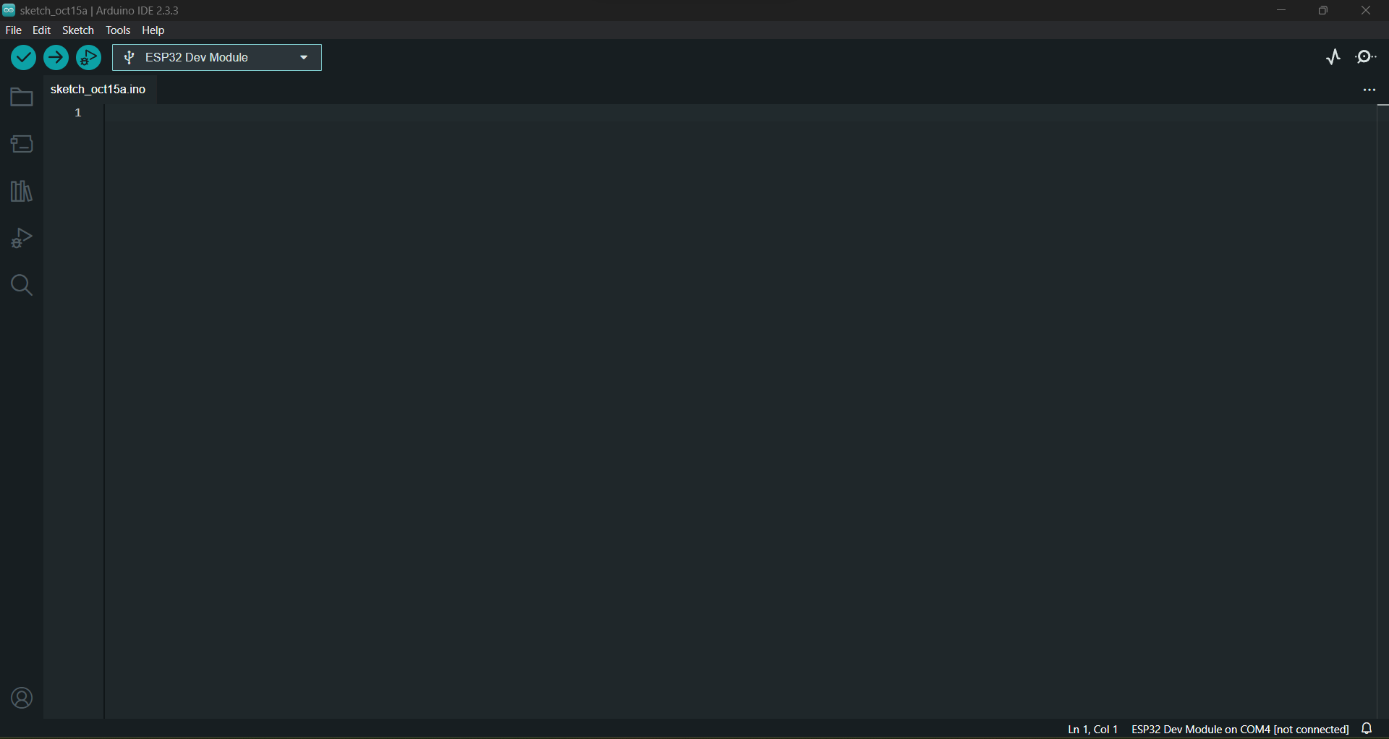
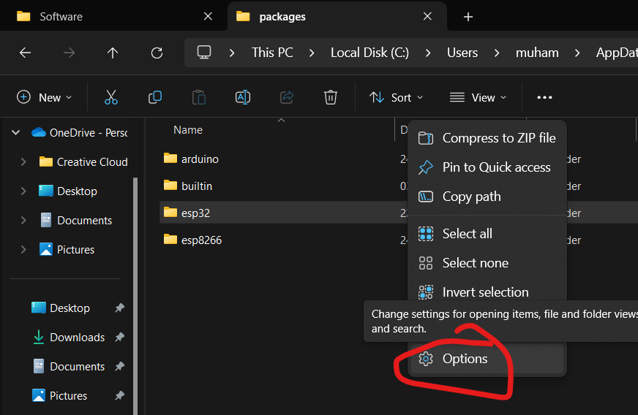
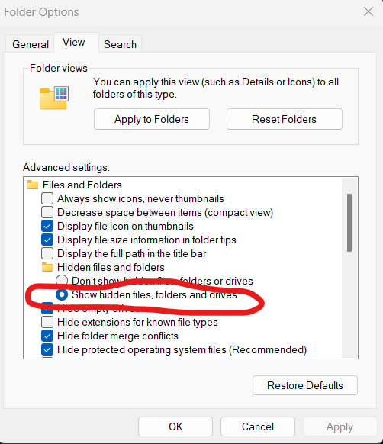
Cara Install ESP 32 Secara Ofline
Pindahkan folder ESP 32 (yang ada di flashdisk) ke folder berikut ini
C:\Users\[Nama Pengguna]\AppData\Local\Arduino15\packages\esp32\hardware\esp32\[versi]
Jika AppData tidak ada maka lakukan Show hidden files, folders and drive. Sebagaimana Cara berikut

Slide 5
Cara Install Library Secara Ofline
Pindahkan folder Library (yang ada di flashdisk) ke folder berikut ini:
Documents\Arduino.

Slide 6

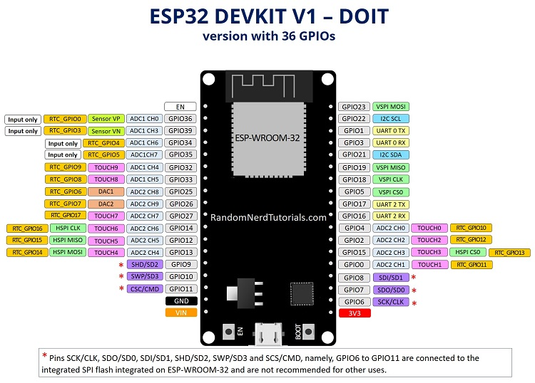
Data Sheet ESP 32: https://randomnerdtutorials.com/esp32-pinout-reference-gpios/
ESP 32 PIN OUT

Slide 7
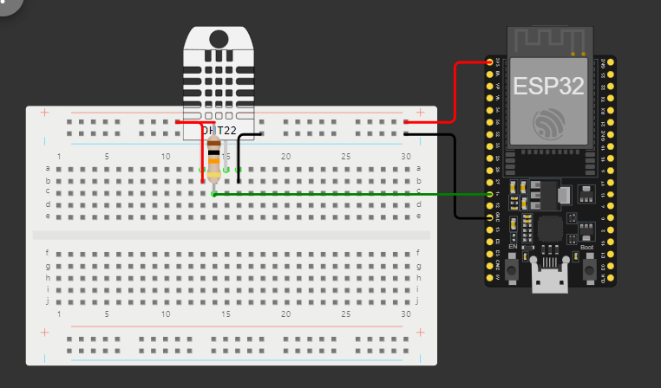

Link Sumulasi
https://wokwi.com/
Latihan membaca Suhu dan kelembapan

Slide 8
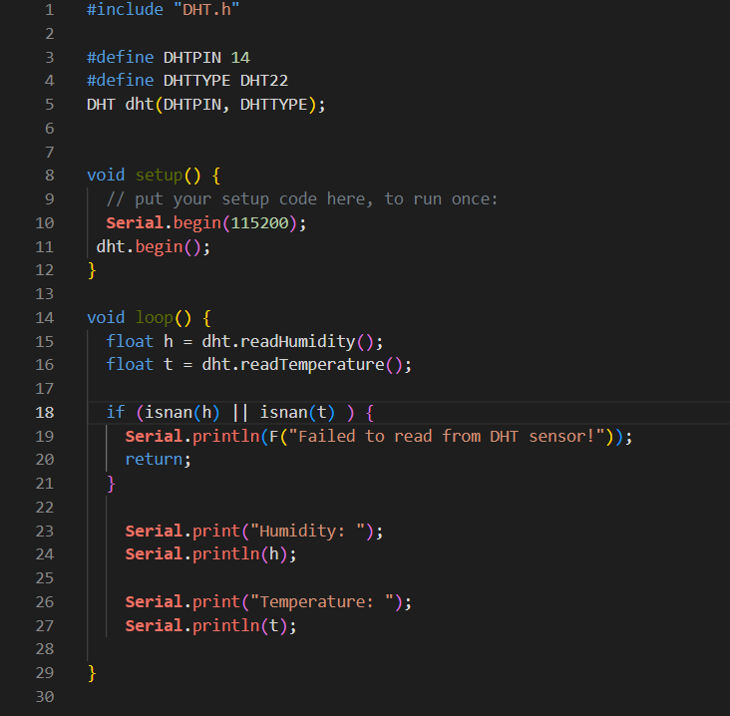
Link Sumulasi
https://wokwi.com/
Latihan membaca Suhu dan kelembapan

Slide 9
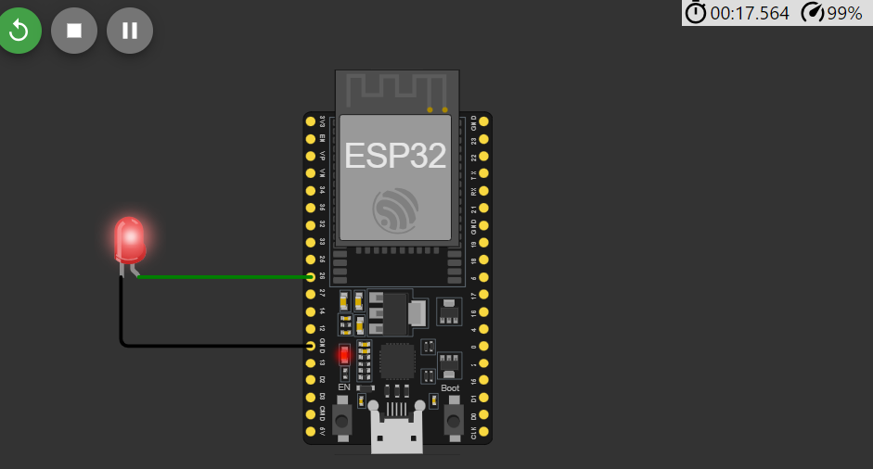
Link Sumulasi
https://wokwi.com/
Latihan Output Digital (LED)

Slide 10
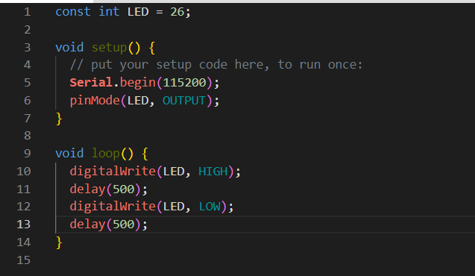
Link Sumulasi
https://wokwi.com/
Latihan Output Digital (LED)

Slide 11
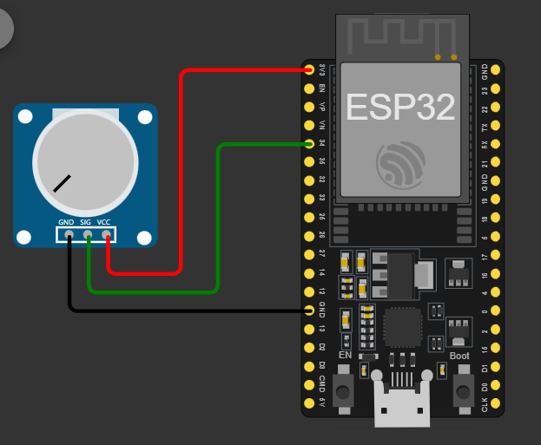
Link Sumulasi
https://wokwi.com/
Latihan membaca ADC Sensor MQ 6 (GAS LPG)

Slide 12
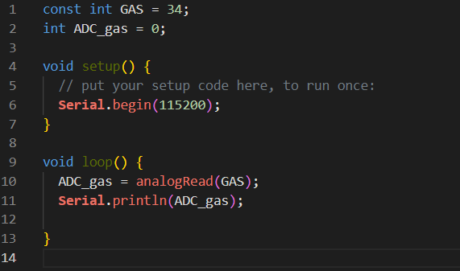
Link Sumulasi
https://wokwi.com/
Latihan membaca ADC Sensor MQ 6 (GAS LPG)

Slide 13
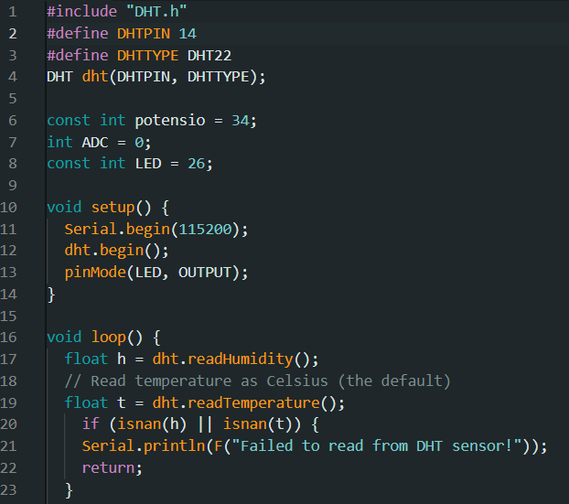
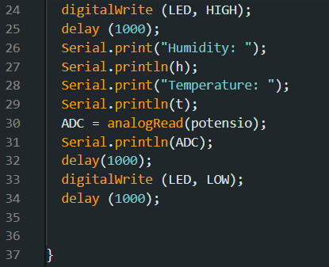
Program Keseluruhan

Slide 14

Membuat Database
1. Buat Data Base “IoT_Bumisolawat”
2. Buat Tabel “Kontrol”
- Berisikan id, dan LED
3. Buat Tabel “sensor”
- Berisikan id, suhu, kelembapan, dan Gas

Slide 15
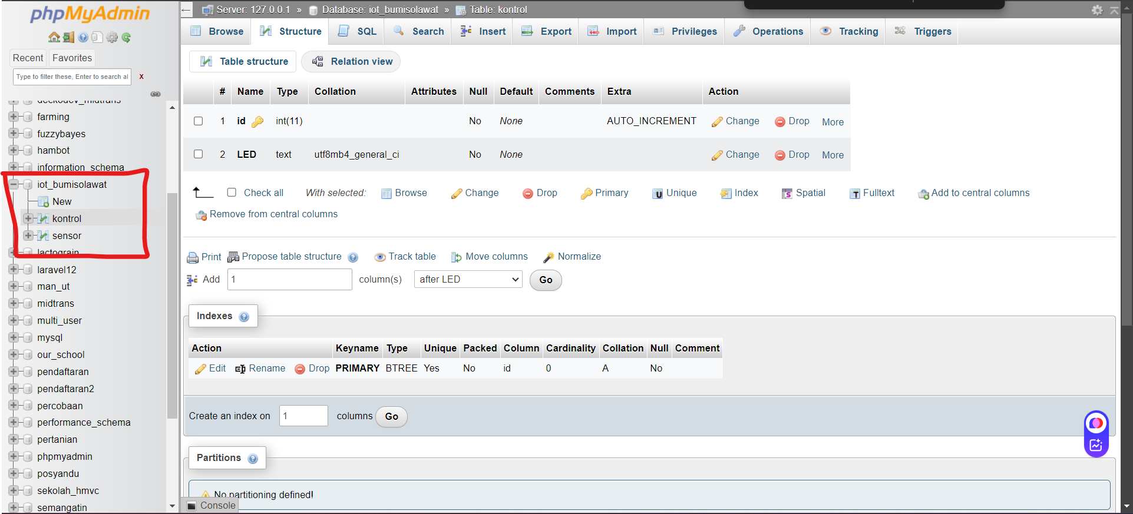

Slide 16
